Slide 1
任务五 群体分析与消费心理

Slide 2
案例引入：日本“尿布大王”多川博
在多川博创业之初，他创办的是一个生产销售雨衣、游泳帽、防雨斗篷、卫生带、尿布等日用橡胶制品的综合性企业。但是由于公司泛泛经营，没有特色，销量很不稳定，曾一度面临倒闭的困境。一个偶然的机会，多川博从一份人口普查表中发现，日本每年约有250万婴儿出生，如果每个婴儿用两条尿布，一年就需要500万条。于是，他决定放弃尿布以外的产品，实行尿布专业化生产。

Slide 3
尿布生产出来了，而且是采用新科技、新材料，质量上乘；公司花了大量的精力去宣传产品的优点，希望引起市场的轰动，但是在试卖之初，基本无人问津，生意十分冷清，几乎到了无法继续经营的地步。多川博万分焦急，经过冥思苦想，他终于想出了一个好办法。他让自己的员工假扮成客户，排成长队来购买自己的尿布，一时间，公司店面门庭若市，几排长长的队伍引起了行人的好奇：“这里在卖什么？”“什么产品这么畅销，吸引这么多人？”

Slide 4
如此，也就营造了一种尿布旺销的热闹氛围，于是吸引了很多“从众型”的买主。随着产品不断销售，人们逐步认可了这种尿布，买尿布的人越来越多。后来，多川博公司生产的尿布还出口他国，在世界各地都畅销开来。

Slide 5
思考：为什么多川博公司生产的尿布会畅销？利用了消费者的何种心理？

Slide 6
第一节 社会群体与消费心理
教学目标和要求
了解社会群体概念、特征，学会判断是否属于社会群体；
掌握相关群体的内容，并掌握相关群体对消费心理影响的表现；
掌握家庭对消费心理的影响，了解家庭的决策类型；
了解社会阶层对消费心理的影响，并知道社会阶层的购买特点
教学重点和难点
重点：相关群体对消费心理的影响，家庭、社会阶层对消费心理的影响
难点：如何利用群体消费心理进行营销；家庭、社会阶层对消费心理的影响进行营销

Slide 7
一、 社会群体概述
1.什么是群体？
群体是社会生活的基础，没有群体，正常的社会生活就难以进行。群体的规模可以很大，如大型跨国集团；群体的规模也可以很小，比如经常一起购物的邻居。

Slide 8
2.群体的共同特征
（1）有稳定的成员关系
（2）有持续的相互交往
（3）有共同的行为规范
（4）有一致的群体意识

Slide 9
3.主要相关群体
（1）家庭
（2）同学、同事
（3）邻居
（4）亲戚朋友
（5）名人专家
（6）社会团体

Slide 10
4.相关群体对消费心理的影响机制
（1）信息性影响
（2）规范性影响
（3）价值表达性影响

Slide 12
二、相关群体对消费心理影响的表现
（1）从众
从众是指改变个体的观念或行为，使之与群体的标准一致的一种倾向性。
影响从众的因素有以下几点：
第一，群体大小。
第二，群体的一致性。
第三，群体的凝聚力。
第四，地位。
第五，个性。

Slide 13
（2）模仿
模仿是指在没有外界控制的条件下，个体受到他人行为的影响，仿照他人的行为，使自己的行为与之相同或相似。
（3）暗示
所谓暗示,是指人或环境以含蓄、间接的方式向他人发出某种信息,以此来对他人的心理和行为产生影响,从而使其按照一定的方式去行动或接受一定的意见。

Slide 14
课堂实践
1、案例买车前后，思考题：周围人群如何影响你的消费行为？
2.重现从众实验。让一位同学出去5分钟左右，跟在教室的同学说，等他进教室的那一刻时大家都立马蹲下，观察出去的同学进教室时的反应。
3. 试例举出生活中你曾遇到的从众的案例，并分析，作为营销者应如何利用从众心理。

Slide 15
三、家庭对消费心理的影响
（一）家庭的概念
家庭是由具有婚姻、血缘或收养关系的人们组成的长期共同生活的群体。

Slide 16
（二）家庭生命周期
（1）初婚期
（2）生育期
（3）满巢期
（4） 空巢期
（5） 鳏寡期

Slide 17
（三）家庭成员对消费心理的影响
1.家庭成员在家庭消费方面的主要功能
（1）导向功能
（2）规范制约功能
（3）凝聚渗透功能

Slide 18
2.家庭角色及决策方式
（1）家庭角色
提议者
影响者
决定者
购买者
使用者

Slide 19
（2）影响家庭购买决策方式的因素
第一，家庭购买力。
第二，家庭所属社会阶层。
第三，所购商品的重要性。
第四，购买风险的大小。
第五，购买时间。

Slide 20
（3）夫妻为主导的决策方式
第一，丈夫决策型。
第二，妻子决策型。
第三，共同决策型。
第四，夫妻自主决策型。

Slide 21
（4）子女对家庭购买角色的影响
第一，子女的年龄。
第二，子女的数量。
（3）家庭的类型
（4）商品的类型

Slide 22
课堂实践
1.结合自身情况，回答自己家庭在不同时期的消费主要侧重点。
2.提问，家里面消费主要谁来做主？哪些由父亲做主？哪些由母亲做主。
3.描述一次你的态度影响购买决策的案例。

Slide 23
四、社会阶层对消费心理的影响
（一）社会阶层的含义及特征
1.社会阶层的含义
2.社会阶层的特征
（1）社会阶层的多维性
（2）社会阶层的层级性
（3）社会阶层展示一定的社会地位
（4）社会阶层对行为的限定性
（5）社会阶层的同质性
（6）社会阶层的动态性

Slide 24
（二）不同社会阶层消费者行为的差异
（1）在产品的选择和使用上存在差异
（2）在休闲活动上存在差异
（3）在信息搜寻和处理上存在差异
（4）在购物方式上的差异

Slide 25
课堂实践
每个小组模仿一个阶层消费的过程，并在班级展示。老师根据表演情况打分。

Slide 26
第二节 社会文化与消费心理
教学目标和要求
理解文化和亚文化的含义，了解不同文化的差异性；
掌握中国传统文化，学会将中国传统文化运用到营销过程中；
教学重点和难点
重点：理解文化的差异性，掌握中国传统文化
难点：如何将中国传统文化运用到营销过程中

Slide 27
一、文化与消费心理
（一）文化与亚文化
1.文化的含义
对文化的定义分为广义和狭义两个方面。广义的文化指人类社会历史实践过程中所创造的物质财富和精神财富的总和。

Slide 28
2.亚文化
（1）亚文化的含义
文化是一个整体的概念，不同的国家或社会有各自独特的文化，但是在一个国家或社会内部也可能会形成不同的亚文化。

Slide 29
（2）亚文化的分类
第一，民族亚文化。
第二，地区亚文化。
第三，职业亚文化。
第四，种族亚文化。
第五，宗教亚文化。

Slide 30
（二）文化的特征
1.文化的共同性
2.文化的差异性
（1）生活方式
（2）价值观念
（3）审美观
（4）消费习俗

Slide 31
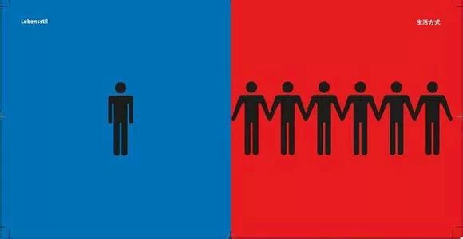
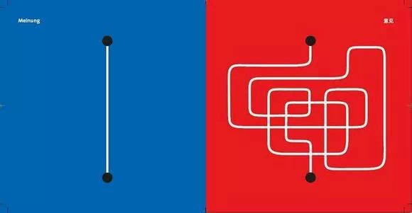
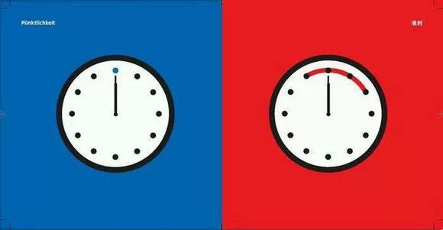
课堂实践
分析中西方文化差异：

Slide 32
二、中国传统文化与营销心理
（一）中国传统文化
1.中国文化讲究中庸之道
2.中国文化强调人伦主义
3.中国文化看中人情关系
4.中国文化看中面子

Slide 33
（二）传统文化影响下的消费心理
1.喜欢赶潮流
2.注重人情消费
3.重视积累
4.重视家庭需求

Slide 34
课堂实践
1.生活中哪些营销运用了中国传统文化？
2.十分钟辩论：你觉得整容是否有必要？

